Slide 1
"Navigating the Pulse of Jakarta": Mengungkap Pola Tersembunyi di Balik Jutaan Transaksi Transjakarta
Irfan Maulana
Data Analyst – Final Project Ms. Excel DQLab

Slide 2
Business Overview Transjakarta
Transjakarta bukan sekadar moda tranportasi, melainkan urat nadi mobilitas warga Jakarta dengan jutaan transaksi harian.
Sistem BRT Terpanjang di Dunia: Transjakarta bukan sekadar bus kota, melainkan sistem Bus Rapid Transit (BRT) dengan lintasan terpanjang di dunia (lebih dari 250 km).
Ekosistem Integrasi (JakLingko): Saat ini Transjakarta telah bertransformasi menjadi ekosistem raksasa di bawah payung JakLingko, yang mengintegrasikan Bus Besar (BRT), Bus Non-BRT, hingga angkutan mikro (Mikrotrans/Angkot) dengan satu sistem pembayaran terpusat (cashless).
Volume Masif: Melayani jutaan pelanggan setiap harinya, menjadikan data transaksi yang dihasilkan sangat besar (Big Data) dan kompleks.

Slide 3
Storytelling Dataset Transjakarta
Setiap kali kartu ditempelkan di gate (Tap-In), itu bukan sekadar pembayaran tiket. Itu adalah jejak digital yang menceritakan kehidupan warga Jakarta.
Dataset ini merekam aktivitas penumpang selama 1 bulan penuh, mencakup:
Siapa mereka? (Profil demografi & preferensi pembayaran).
Kapan mereka bergerak? (Pola jam sibuk dan hari libur).
Ke mana mereka pergi? (Rute favorit dan pusat keramaian).
Berapa nilai ekonominya? (Kontribusi pendapatan tiap jamnya).

Slide 4

Misi utama dalam proyek ini:
Tujuan dari analisis ini dirangkum dalam 3 Pilar Strategis:
Revenue Optimization: Mengidentifikasi sumber pendapatan utama dan memvalidasi Hukum Pareto (80/20) dalam operasional.Operational Excellence:
Menyesuaikan jadwal armada berdasarkan data Peak Hour yang akurat (bukan sekadar intuisi).
Customer Centricity: Memahami profil penumpang (Generasi & Bank) untuk strategi kemitraan dan promosi yang lebih personal.

Slide 5
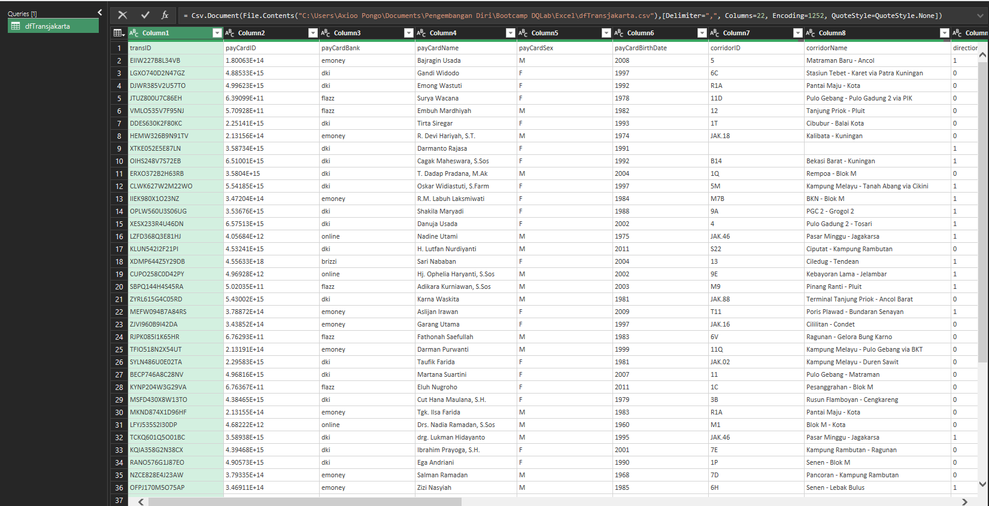
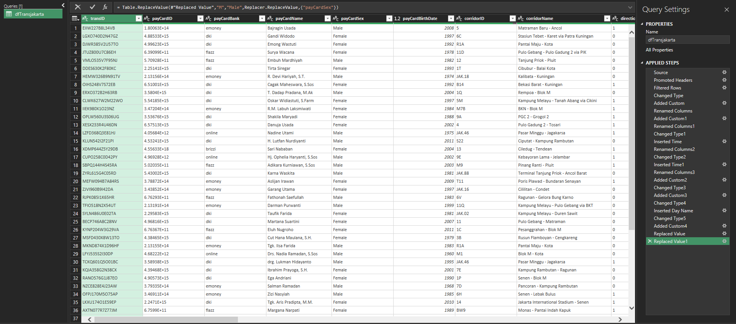
Data Preparation
Sebelum mulai melakukan analisis, terlebih dahulu dilakukan yang namanya data preparation agar memudahkan proses analisis. Dari dataset ini dilakukan dua proses yaitu Proses Data Cleaning dan Data Proses di Power Query
Data Cleaning
Membersihkan setiap data dari duplikasi, kesalahan penginputan, ataupun missing value.
Data Proses di Power Query
Mengolah data untuk mendapatkan insight

Slide 6
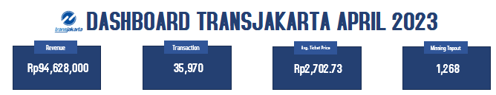
Transjakarta Overview April 2023
Transjakarta pada bulan April 2023 mencatatkan Revenue sebanyak Rp94.628.000 dengan total transaksi/penumpang sebanyak 35.970, serta rata-rata harga tiket seharga Rp2.702,73 dan terdapat missing tapout sebanyak 1.268 atau sekitar 3.53% penumpang yang belum atau gagal tapout.

Slide 7
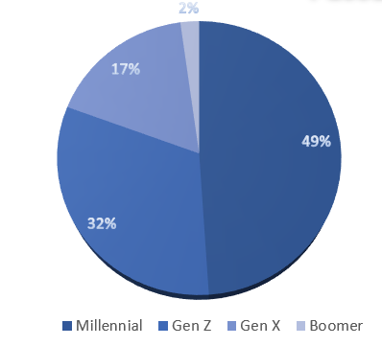
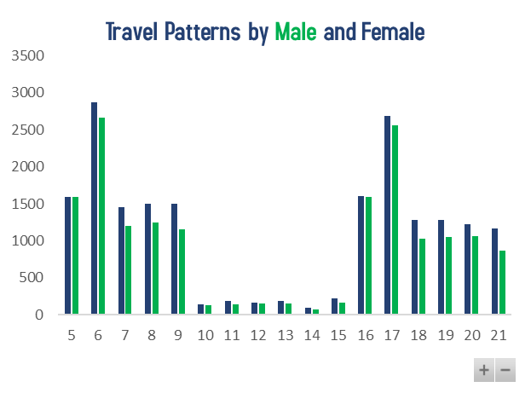
Berdasarkan penumpang
Jika dilihat dari persebaran usia penumpang, maka penumpang Transjakarta sendiri didominasi oleh kaum Millenial sebanyak 49% baru disusul oleh Gen Z dengan 32%.
Para kaum Millenial yang naik Transjakarta ini memang kaum pekerja yang memerlukan mobilitas tinggi namun dengan harga terjangkau. Sehingga mereka mendominasi total penumpang di Transjakarta.
Sementara itu terdapat pola menarik yaitu penumpang Transjakarta ternyata lebih dominan diisi oleh perempuan disbanding laki-laki.
Insight:
Karena 80% penumpang adalah Digital Natives, strategi komunikasi, komplain, dan info rute wajib digital-first (via App/Medsos). Jangan habiskan budget untuk brosur cetak.
Karena mayoritas pelanggan adalah wanita, program "Anti-Sexual Harassment" dan CCTV/Petugas di dalam bus adalah kunci retensi pelanggan. Jika wanita merasa tidak aman, Transjakarta akan kehilangan basis pelanggan terbesarnya.

Slide 8
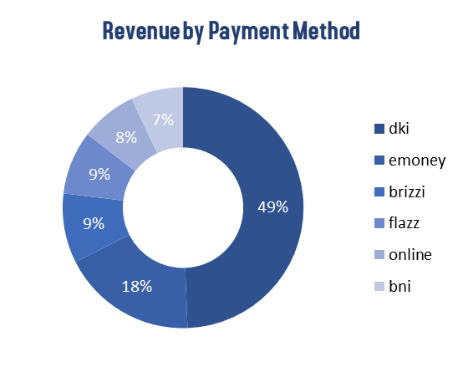
Revenue Berdasarkan Metode Pembayaran
Hampir 50% penumpang Transjakarta adalah pengguna ekosistem Bank DKI (JakCard).
Pengguna Bank DKI biasanya berkorelasi kuat dengan Penerima Subsidi & Program Pemerintah (Lansia, Pelajar, Penerima KJP, Pegawai Pemprov, dan Kartu Gratis Layanan Tertentu).
Jika bank komersial digabungkan (Mandiri, BRI, BCA, BNI) itu menguasai sekitar 43%. Serta e-money masih yang jadi raja di segmen komersial.
Serta yang menarik yaitu adopsi sistem digital mulai tumbuh, tapi belum dominan. Ini menunjukkan penumpan masih nyaman dengan “Tap Kartu Fisik” yang dianggap lebih cepat disbanding harus buka HP dulu.
Insight:
Jika Transjakarta ingin meningkatkan Revenue (bukan sekadar jumlah penumpang), fokus marketing harus diarahkan ke 43% penggguna kartu bank komersial.
Ada potensi yang yang belum tergarap pada Bank BCA. Karena dia bank transaksional terbesar di Jakarta untuk ritel. Jadi ini target potensial untuk dikonversi penggunanya untuk naik bus.

Slide 9
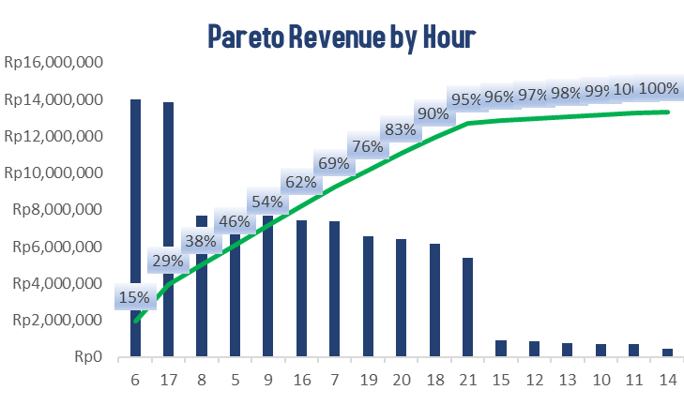
The Golden 5 Hours
Hanya dalam 5 Jam Operasional (05.00-09.00 & 17.00), Transjakarta sudah mengamankan lebih dari 50% Pendapatan Harian.
Data menunjukkan kumulatif 53.81% terjadi hanya di jam: 06, 17, 08, 05, dan 09. Jika operasional bus dimaksimalkan di jendela waktu sempit ini, separuh target omzet sudah tercapai.
Jam 06.00 (Pagi) dan 17.00 (Sore) adalah raja. Keduanya menyumbang hampir 30% (29.46%) dari total uang masuk.
Terdapat kejutan di jam 5 pagi yaitu menghasilkan revenue lebih banyak dari jam 7 pagi.
Insight:
Prioritas Armada Premium di Jam 05.00 - 06.00. Karena jam 05.00 pagi menyumbang revenue sangat tinggi (Rank 4).
Efisiensi di Luar Golden Hours. Kurangi frekuensi bus (headway diperlonggar) di jam 10.00 - 14.00 untuk menghemat BBM dan biaya operasional, karena dampak ke kehilangan pendapatan sangat minim.

Slide 10
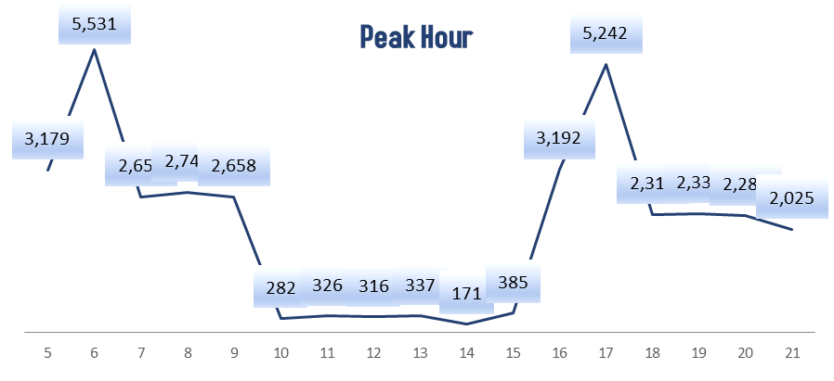
Peak Hour
Penumpang Transjakarta adalah "Long-Distance Commuters". Mereka harus berangkat sangat pagi (jam 5-6) dari daerah penyangga (Bekasi, Depok, Tangerang) agar bisa sampai di kantor pusat Jakarta jam 8. Penumpang jam 7-8 hanyalah "gelombang kedua" yang jarak rumahnya lebih dekat.
Lonjakan sangat cepat dari jam 15.00 (385) meledak ke jam 17.00 (5.242).
Terjadi penurunan trafik sangat ekstrem pada siang hari di jam 10.00 s/d 14.00 dengan rata-rata penumpang hanya 200-300 orang.
Insight:
Terapkan shift schedule untuk armada dan pengemudi. Operasikan 100% armada di jam 05.00-09.00 dan tarik 70% armada ke pool di jam 10.00-14.00 untuk maintenance dan istirahat. Keluarkan lagi 100% sudah full capacity sejak jam 04.45 pagi. Keterlambatan ini akan membuat penumpang beralih ke moda transportasi lain.

Slide 11
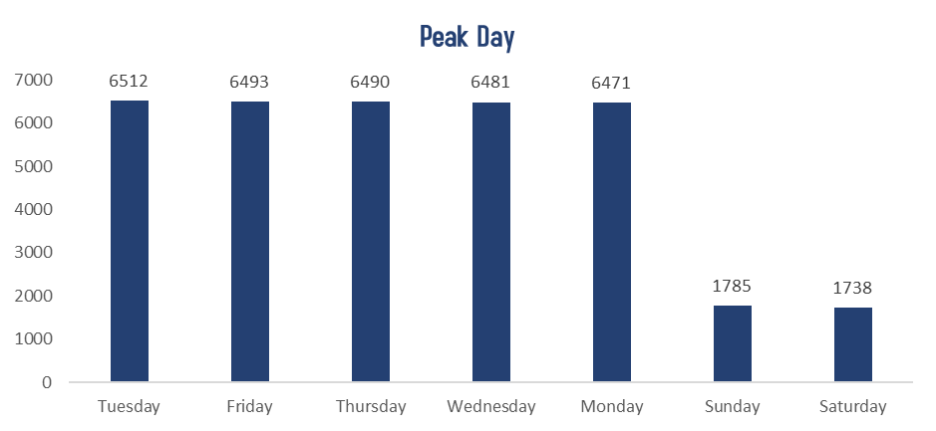
Peak Day
Variansi hamper 0% pada hari Senin-Jumat. Ini menandakan Transjakarta adalah moda transportasi Murni Komuter. Penumpangnya adalah orang yang sama, dengan rutinitas yang sama, jam yang sama, setiap hari kerja.
Saat perkantoran tutup, Transjakarta kehilangan 3/4 pelanggannya. Ini membuktikan bahwa warga Jakarta belum menjadikan Busway sebagai moda pilihan untuk jalan-jalan/wisata.
Penumpang di hari minggu sedikit lebih tinggi dari hari sabtu. Ini mungkin terjadi karena efek CFD (Car Free Day), di mana warga naik bus untuk olahraga pagi atau karena banyaknya warga yang pergi ke tempat ibadah/kondangan di hari Minggu.
Insight:
Dengan penurunan trafik 73% di akhir pekan, operasional armada harus dipangkas drastis untuk mencegah kerugian operasional.
Karena weekend terjadi penurunan jumlah penumpang, bisa terapkan kampanye “Wisata Keliling Jakarta Murah.” Ambil rute-rute wisata yang dipromosikan khusus Sabtu-Minggu.

Slide 12
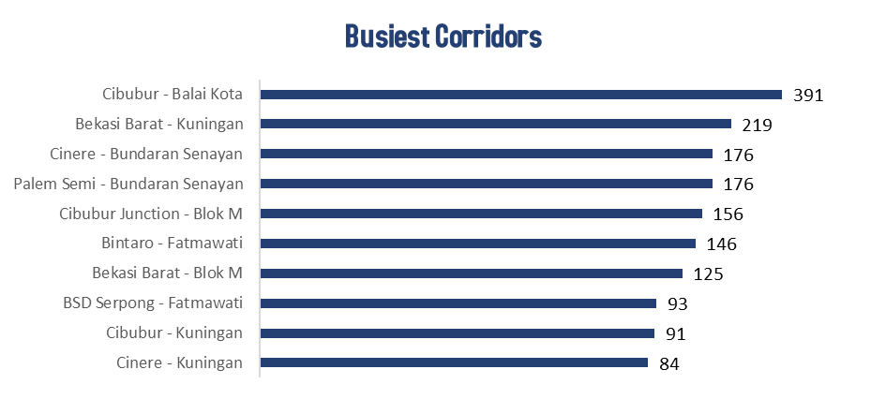
Rute paling padat
Rute dari Cibubur menjadi yang paling ramai karena akses KRL dari sana tidak sedekat dari Bekasi/Serpong. Mereka sangat bergantung pada Transjakarta.
Rute yang tujuan akhirnya Kuningan, Balai Kota, Bundaran Senayan, Blok M, Fatmawati menandakan bahwa penumpangnya Adalah pekerja kantoran yang tinggal di pinggiran Jakarta.
Jika dilihat dari asal penumpang yang ada di Top 10 rute terpadat ini sangat mengonfirmasi bahwa Transjakarta bukan hanya milik warga DKI, tapi tulang punggung warga Bodetabek.
Insight:
Pertahankan rute "Direct Service" ini di jam sibuk pagi/sore. Jangan memaksa mereka transit di halte sentral (seperti Cawang/Harmoni) karena akan menambah waktu tempuh dan menurunkan minat naik bus.
Penumpang dari BSD, Bintaro, dan Cibubur biasanya kalangan menengah atas yang punya mobil. Pastikan area parkir (Park & Ride) di titik awal (Halte Cibubur Junction, Halte Summarecon Bekasi, Halte BSD) diperluas dan aman. Jika parkirnya susah, mereka akan kembali bawa mobil ke kantor.

Slide 13
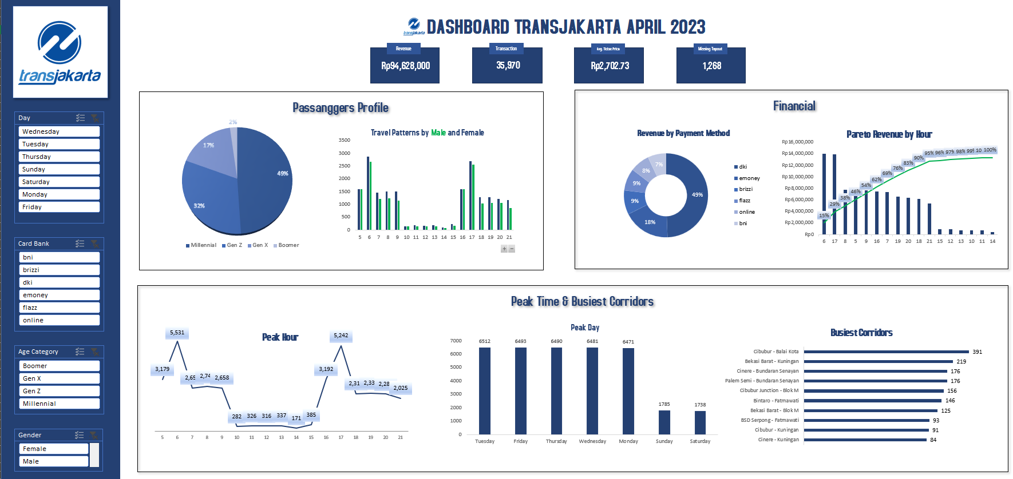

Slide 14
Irfan Maulana
Data Analyst – Final Project Ms. Excel DQLab
Follow me:
Instagram: @i.ipaang
LinkedIn: https://www.linkedin.com/in/maulana-irfan/
Github: https://github.com/fafnir96

